Slide 1

Busca Por Padrões:
Algoritmo de Boyer Moore
UFRPE BCC – 20171
Projeto e Análise de Algoritmos
Oficina 2aVA
Alunos: Lucas Wagner e José Bartolomeu

Slide 2
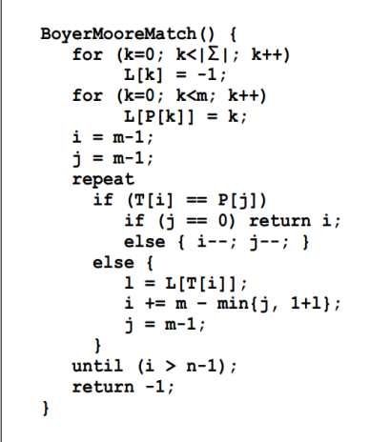
O algoritmo:

Slide 3
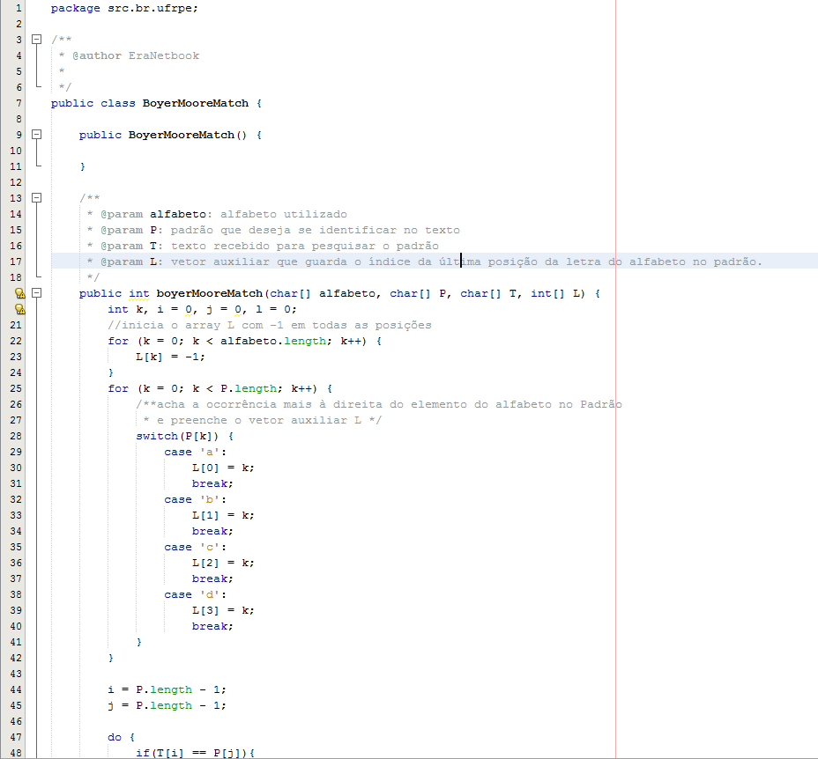
Implementação em Java:

Slide 4
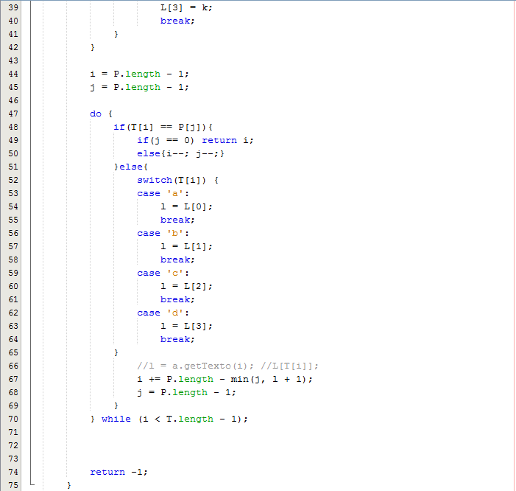

Slide 5
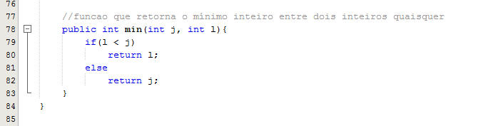

Slide 6
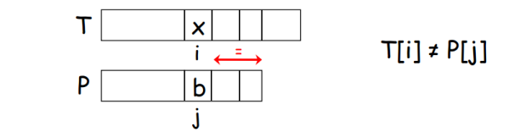
Características:
O algoritmo faz a comparação de T com P, de trás para a frente ou da direita
para a esquerda;
Utiliza funções e tabelas(pré-processada), para consulta e atualização dos valores
de i;

Slide 7
Quando encontra um diferença, o algoritmo dá um salto, considerando as
Comparações feitas anteriormente;
Veremos 3 casos nos quais ele pode recair.

Slide 8

Boyer Moore:
Pré-processamento da palavra:
a | b | c | d
L =
∑: vetor alfabeto
L: vetor que armazena a posição mais à direita da letra no padrão.
Se a letra não aparecer no padrão, L armazena -1

Slide 9
Rodando o algoritmo - Primeiro for:

Slide 10
Depois do primeiro for do código:
a | b | c | d
-1 | -1 | -1 | -1
L =

Slide 11
Depois do Segundo for:
Para o padrão: a, a, b, a, c
Pré-processamento da palavra:
a | b | c | d
3 | 2 | 4 | -1
L =

Slide 12
Boyer Moore (algoritmo):
- Faz a varredura dos caracteres do padrão e do texto da direita para a
esquerda(“trás pra frente”):
Ex:
Padrao = a, a, b, a, c
Texto = a, a, b, d, c, a, a, c, a, a, b, c, c, b, b, a, a, b, a, a, b, c, c
a, a, b, d, c, a, a, c, a, a, b, c, c, b, b, a, a, b, a, a, b, c, c
a, a, b, a, c
a, a, b, d, c, a, a, c, a, a, b, c, c, b, b, a, a, b, a, a, b, c, c
a, a, b, a, c

Slide 13
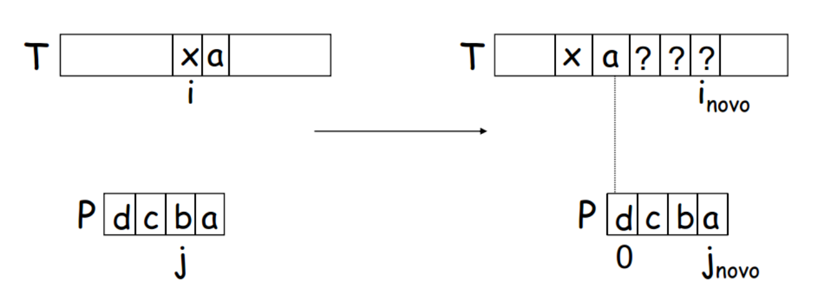
O algoritmo compara sempre T[ i ] com P[ j ].
Caso1:
P não contém x:
Se ele encontra um valor que não existe no padrão, na próxima iteração ele irá “alinhar” P[ 0 ] com T[ i + 1];
Como o algoritmo faz isso?

Slide 14
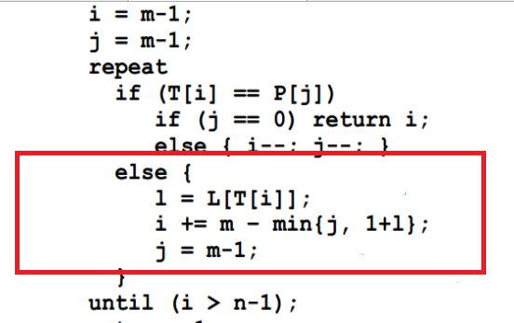
O segredo está no trecho de código abaixo:

Slide 15
Voltando ao Caso 1...
No caso 1, i = -1, pois a letra não existe no padrão, logo:
i += m – min(j, l + 1);
i += m – min(j, -1 + 1);
i += m – min(j, 0);
i += m – 0;
Ou seja
i = i + m;

Slide 16
Caso 1 na prática:
Ex:
Padrao = a, b, c, a, c
Texto = a, a, b, d, c, a, a, b, c, a, b, c, c, b, b, a, a, b, a, a, b, c, c
i
a, a, b, d, c, a, a, b, c, a, b, c, c, b, b, a, a, b, a, a, b, c, c
a, a, b, a, c
j

Slide 17
Caso 1 na prática:
Ex:
Padrao = a, a, b, a, c
Texto = a, a, b, d, c, a, a, c, a, a, b, c, c, b, b, a, a, b, a, a, b, c, c
novo i = 8
a, a, b, d, c, a, a, c, a, a, b, c, c, b, b, a, a, b, a, a, b, c, c
a, a, b, a, c
novo j = 4 no final do padrão. Pois o algoritmo compara
de trás para a frente o texto com o padrão.
“Emparelhamento” de P(0) com T(i + 1), através da atualização do valor de i;

Slide 18
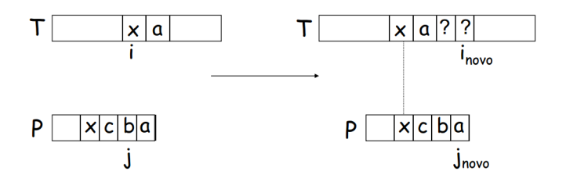
Caso 2: A última ocorrência de x no padrão está em um índice menor que j;
Move P para a direita até que a última ocorrência de x em P fique alinha com T[ i ];
i
a, a, b, d, c, a, a, b, c, a, b, c, c, b, b, a, a, b, a, a, b, c, c
a, b, c, a, c
j

Slide 19
i
a, a, b, d, c, a, a, b, c, a, b, c, c, b, b, a, a, b, a, a, b, c, c
a, b, c, a, c
j
i novo
a, a, b, d, c, a, a, b, c, a, b, c, c, b, b, a, a, b, a, a, b, c, c
a, b, c, a, c
j novo
Alinhamento da última ocorrência do x ( ‘b’ ),
Com T[ 7 ];
*
i_anterior = 7
i_atual = 10
*i s iniciais: a partir do alinhamento inicial.

Slide 20
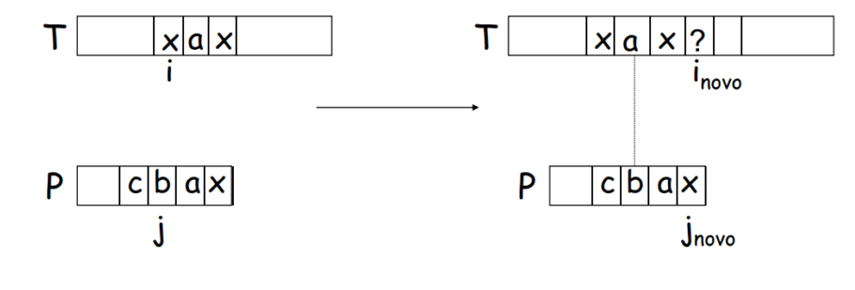
Caso 3: a última ocorrência de x em P está em algum índice maior do que j;
P se move apenas uma casa para a direita;

Slide 21
Caso 3: a última ocorrência de x em P está em algum índice maior do que j;
Do alinhamento obtido no Caso 2:
a, a, b, d, c, a, a, b, c, a, b, c, c, b, b, a, a, b, a, a, b, c, c
a, b, c, a, c
a, a, b, d, c, a, a, b, c, a, b, c, c, b, b, a, a, b, a, a, b, c, c
a, b, c, a, c
a, a, b, d, c, a, a, b, c, a, b, c, c, b, b, a, a, b, a, a, b, c, c
a, b, c, a, c

Slide 22
a, a, b, d, c, a, a, b, c, a, b, c, c, b, b, a, a, b, a, a, b, c, c
a, b, c, a, c
a, a, b, d, c, a, a, b, c, a, b, c, c, b, b, a, a, b, a, a, b, c, c
a, b, c, a, c
Não achou.
O próximo i será maio que n – 1 e ele sairá do laço enquanto do algoritmo
e devolverá -1;
Então mudaremos este padrão...
a, a, b, d, c, a, a, b, c, a, b, c, c, b, b, a, a, b, a, a, b, c, c
a, b, c, a, c
Mudamos de b pra c
a, a, b, d, c, a, a, b, c, a, b, a, c, a, c, a, a, b, a, a, b, c, c
a, b, c, a, c

Slide 23
i = 11
a, a, b, d, c, a, a, b, c, a, b, a, c, a, c, a, a, b, a, a, b, c, c
a, b, c, a, c
j
Mas ‘a’ já apareceu antes e agora ele tem um índice maior que j no padrão;
Caso 3
i novo = 15
a, a, b, d, c, a, a, b, c, a, b, a, c, a, c, a, a, b, a, a, b, c, c
a, b, c, a, c
j
P se move apenas uma casa para a direita;

Slide 24
Testaremos agora o algoritmo:
a, a, b, d, c, a, a, b, c, a, c, a, c, a, c, a, a, b, a, a, b, c, c
Esse texto foi uma pequena modificação do Texto_1
a, a, b, d, c, a, a, b, c, a, c, a, c, a, c, a, a, b, a, a, b, c, c
a, b, c, a, c
a, a, b, d, c, a, a, b, c, a, c, a, c, a, c, a, a, b, a, a, b, c, c
a, b, c, a, c
a, a, b, d, c, a, a, b, c, a, c, a, c, a, c, a, a, b, a, a, b, c, c
a, b, c, a, c
i = 6

